Slide 1
Есть ли предел эффективности производства?
ТТС Конференция
06 апреля 2026
с. Манжерок, Алтай
ПАВЕЛ ФЕДОСОВ – ЦЕНТР ИНДУСТРИАЛЬНЫХ ПРОДУКТОВ И РЕШЕНИЙ
ПАО МТС

Slide 2










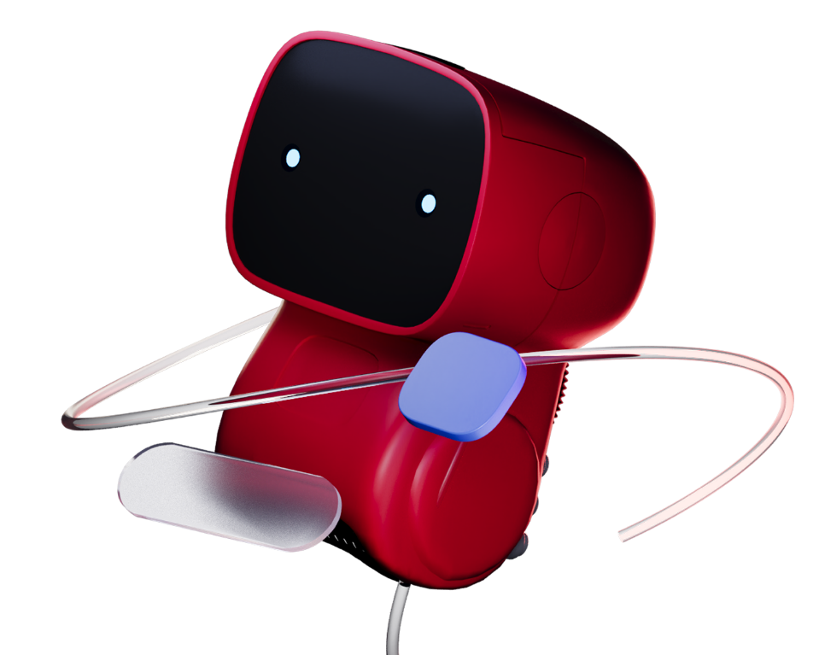
MTS Industrial Services:
от базовых платформ до Industrial AI
Набор решений/платформ для сбора, передачи и визуалиации промышленных данных
Набор приложений для интегрированного бизнес-планирования и S&OP
Промышленный AI и экспериментальные приложения
Энергетика
ГМК
Нефть и газ
Производство
Ретейл
Производство
ГМК
Нефть и газ
Недвижимость
Производство
Фарма
QSR
ГМК
Цифровые двойники производств
Системы управления зданиями
Прогноз спроса и планирование продаж
Цифровые советчики и оптимизатор техпроцессов
Управление энергоресурсами/энергоаналитика
Планирование производства и логистики
Системы проактивного управления экологическими рисками
Мониторинг одиночных сотрудников и техники
Мониторинг работы оборудования
Снижение потерь
Рост эффективности
Рост валовой прибыли
Увеличение производительности
до 15%
до 10%
1-2%
до 5%
А еще частные сети 5G, роботы и спутники

Slide 3
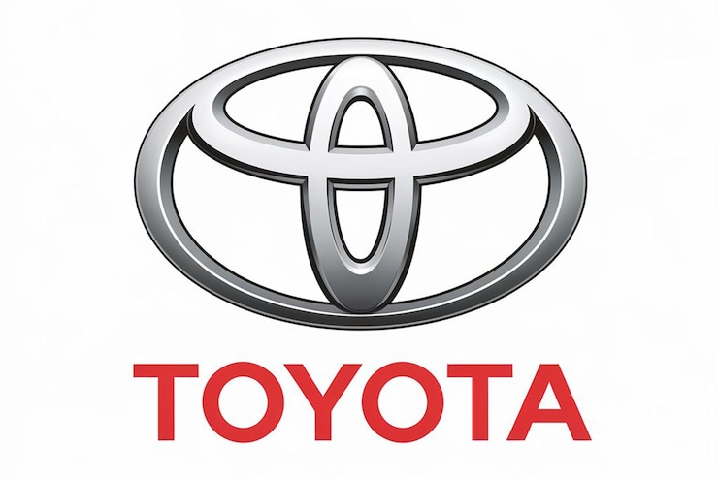
Toyota 1950-1980— революция без AI, Robotics, НОВЫХ технологий связи
Канбан — бумажные карточки как сигнальная система
Андон — шнур, за который дёргает рабочий при обнаружении дефекта
Кайдзен — непрерывное улучшение силами людей
Just-in-Time — точно вовремя, без цифрового прогнозирования
TOYOTA ОБОГНАЛА GENERAL MOTORS, СТАВ САМЫМ ЭФФЕКТИВНЫМ АВТОПРОИЗВОДИТЕЛЕМ МИРА…
НО ЭТОТ ПРОЦЕСС ЗАНЯЛ ДОЛГИЕ 30 ЛЕТ
Источник: Taiichi Ohno, «Toyota Production System», 1988; Womack, Jones, Roos, «The Machine That Changed the World», MIT, 1990.

Slide 4
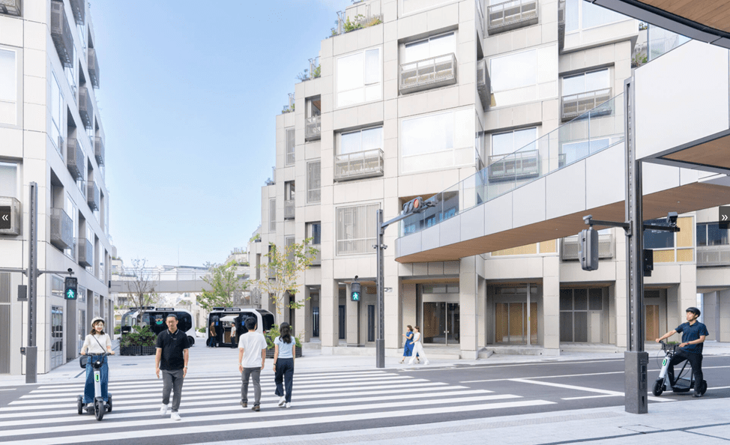
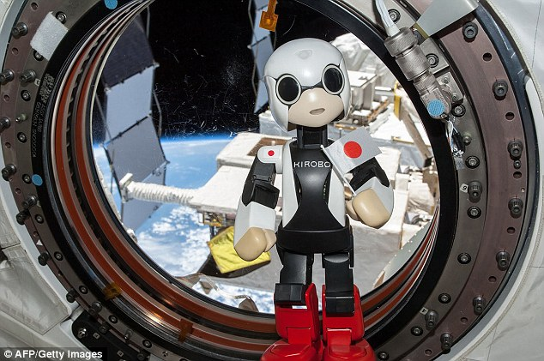
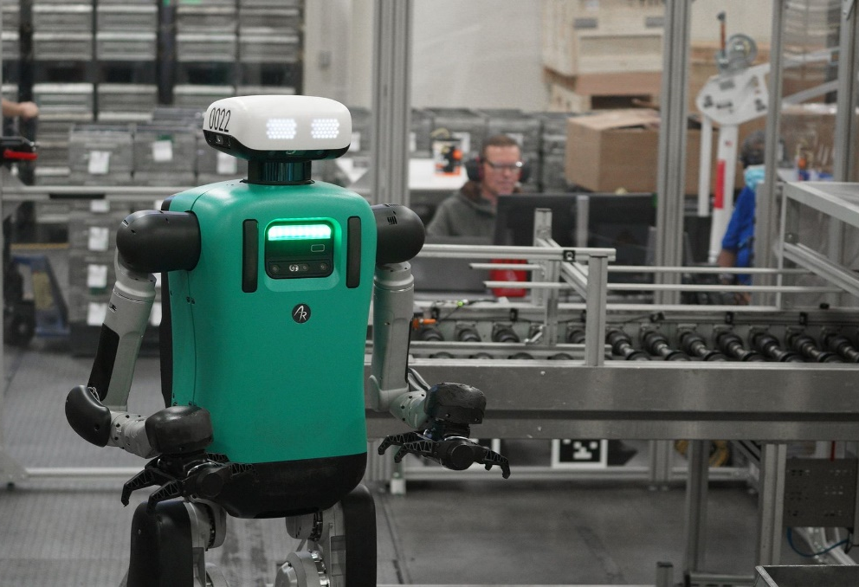
НО ТЕПЕРЬ TOYOTA — один из крупнейших инвесторов в AI и робототехнику
1 млрд $
Инвестиции в AI&Robotics (2016)
Woven City (робогород)
Анонс 2020 – заселение 2025
3,3 млрд $
В ИИ совместно с NTT (2024)
7 ед.
Гуманоидов на производстве в 2026

Slide 5
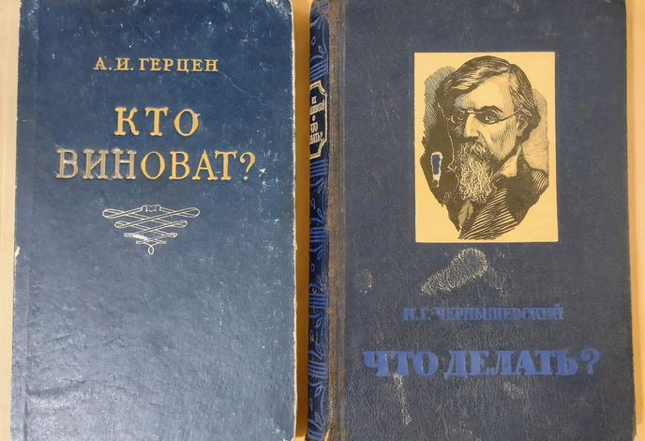
рост эффективности замедляется тем быстрее, чем ты ближе к пределу – 80% уже ок
Каждый следующий процент эффективности требует все больших инвестиций, чем предыдущий.
Инструменты вроде Lean и Six Sigma дают рывки, но их эффект быстро иссякает.
Вложение ресурсов в текущую парадигму приносит все меньше отдачи на выходе.
Это не управленческая ошибка, а физический предел текущей технологической модели.
Без смены парадигмы дальнейший рост эффективности становится экономически нецелесообразным для бизнеса

Slide 6
Почему 100% недостижимы сегодня:
Фундаментальные ограничения
Скорость обратной связи: задержка между событием и реакцией:
Разрозненные системы не обмениваются информацией в реальном времени, создавая искусственные задержки.
В AI-управляемой системе обмен и рекомендации о принятии решения происходит за секунды.
Масштаб обработки информации:
Человек способен отслеживать 7±2 параметра одновременно (закон Миллера, 1956).
При росте сложности системы человеческий контур становится узким местом.
Стоимость масштабирования:
Текущие системы масштабируются линейно: вдвое больше объём = вдвое больше людей.
AI + 5G + роботы масштабируются нелинейно: вдвое больше объём ≠ вдвое больше затрат.

Slide 7
Замкнутый цикл: передал — решил — исполнил, А Наша задача – стратегия
Сигнал
Анализ
Исполнение
1
2
3
Объекты через 5G мгновенно передают данные, исключая задержки на передачу информации.
ИИ анализирует сигналы и принимает решение, заменяя субъективное человеческое суждение.
Робот или автоматическая система исполняет команду без пауз и потери контекста.
! Человек остается в контуре только для стратегии, творчества и работы с исключениями.
Notes:
В телекоме сеть сама предсказывает сбой и перераспределяет нагрузку до жалобы клиента.
В энергетике ИИ балансирует сеть в реальном времени, а роботы обслуживают инфраструктуру.
В ритейле полка сама заказывает товар, отправляя сигнал от кассы до завода.
В строительстве дроны мониторят площадку, а ИИ корректирует график по цифровой модели.
Принцип замкнутого цикла универсален и работает независимо от специфики отрасли.

Slide 8
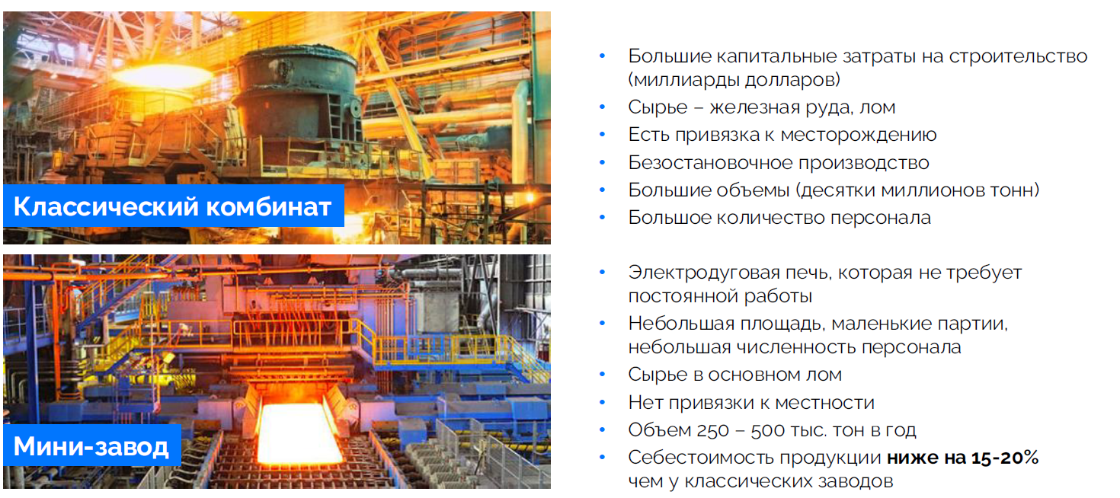
КОМБИНАТ VS МИНИ-ЗАВОД: Ограничения для крупных возможности для малых?

Slide 9
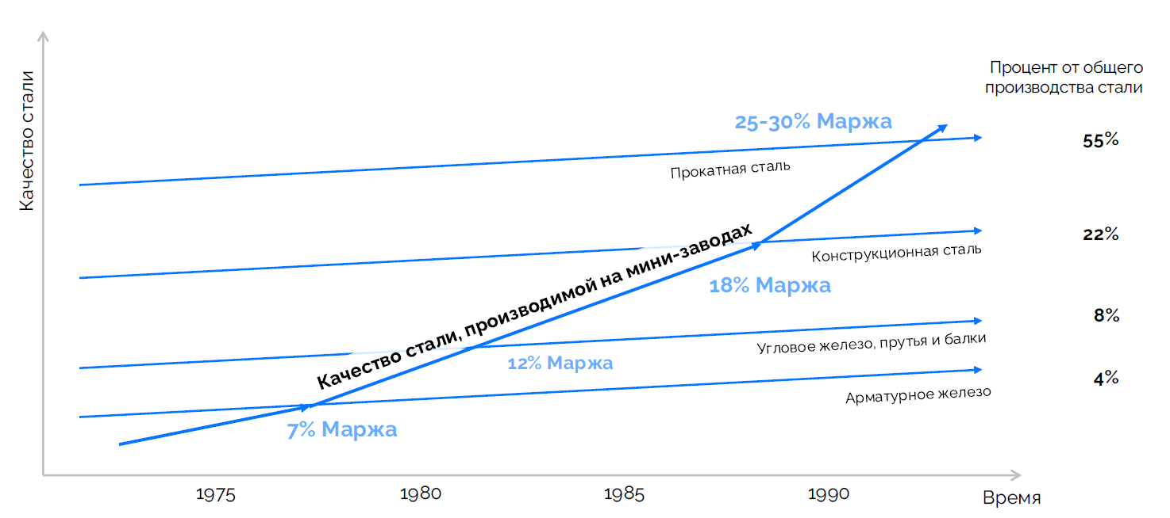
Эффективность мини-заводов + соотносимое качествО = прорыв
Источник: Американский институт железа и стали

Slide 10
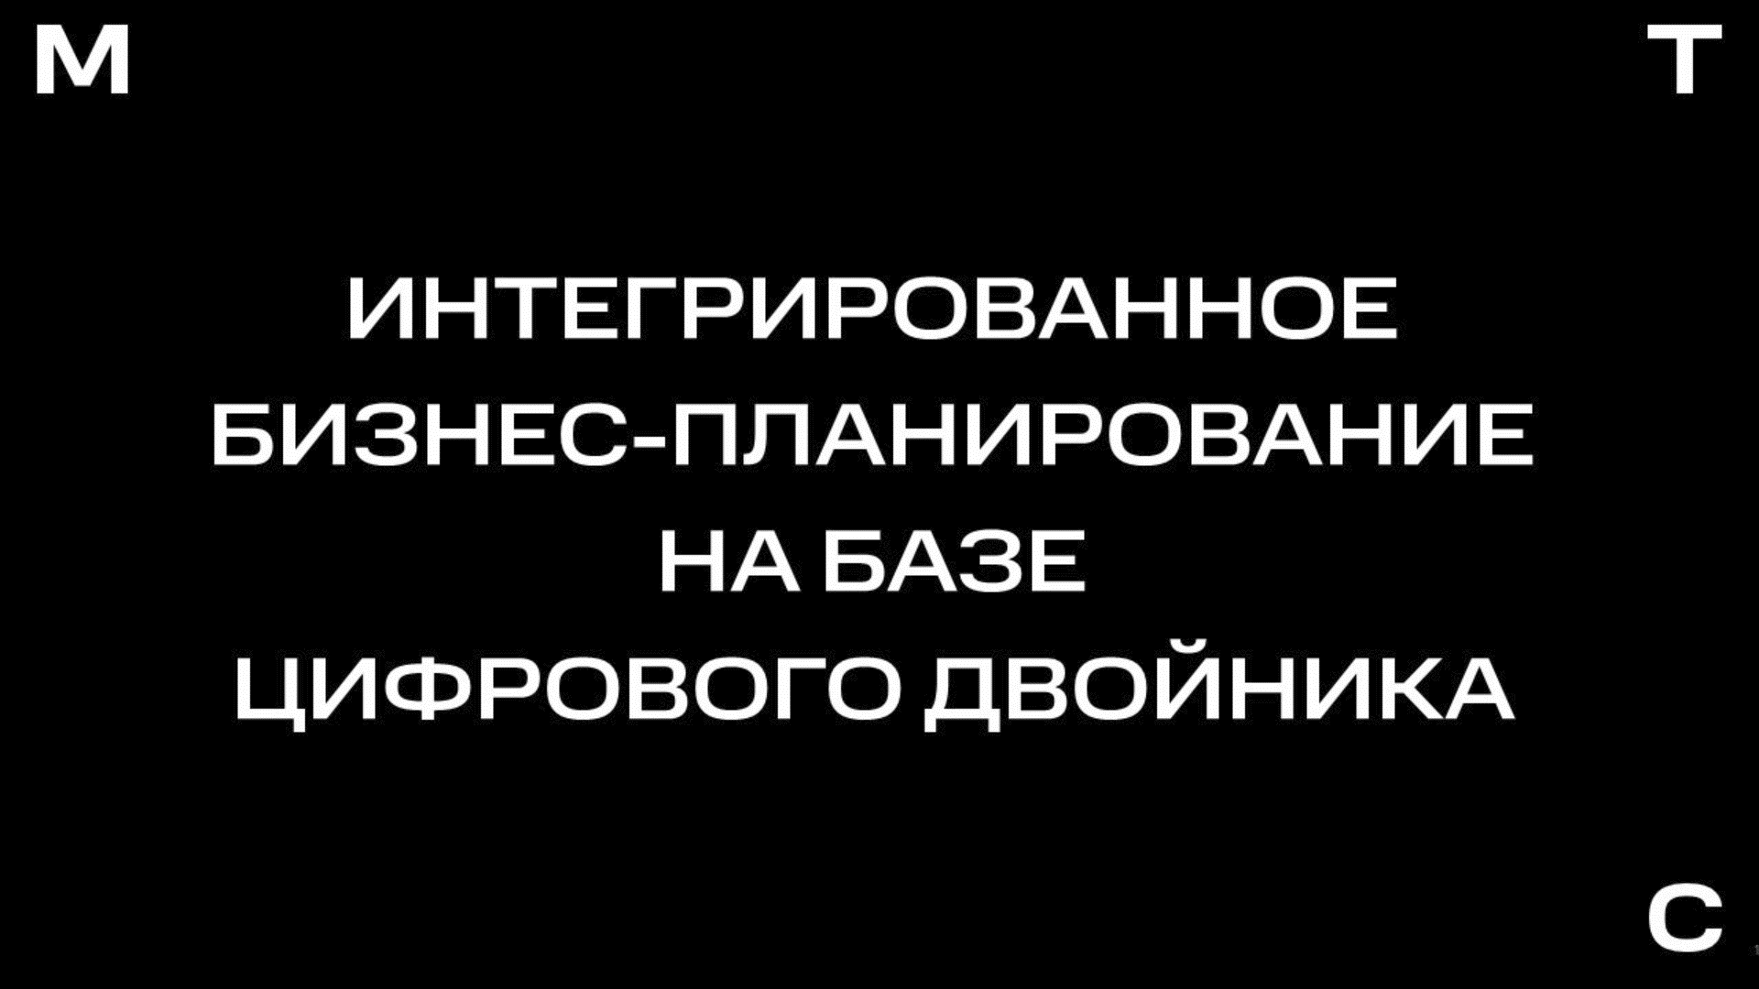
Не улучшение — новая кривая роста

Slide 11
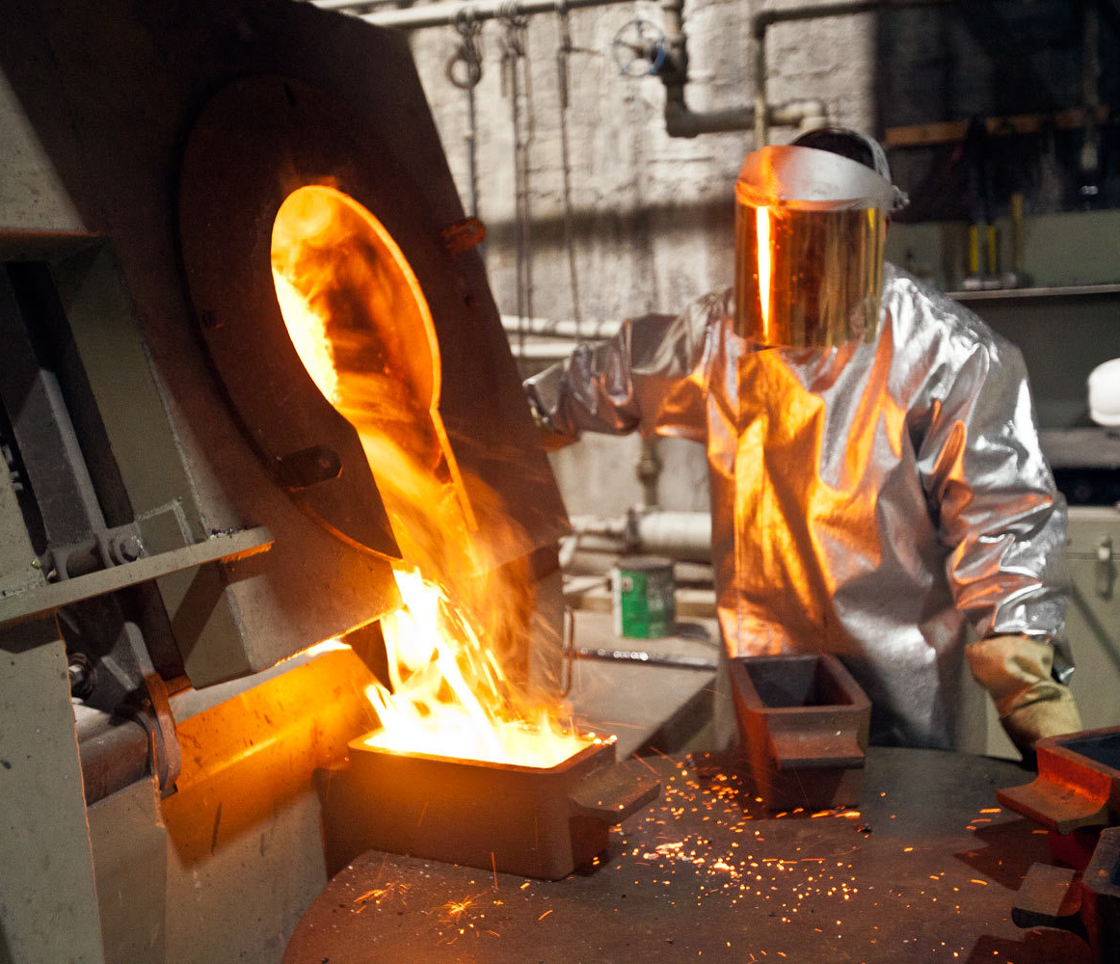
дядя коля VS Гуманоид vs промробот
Оператор — окупается, но не масштабируется, болеет, увольняется.
Промробот — не окупается. IRR ниже порога.
Гуманоид — экономика сходится уже сегодня.
 | 👷 Оператор | Гуманоид | 🏭 Промробот
Стоимость решения | — | ★ | ★★★★★
TCO | ★★ / год | ★★ | ★★★★★★★
Окупаемость | — | 1,5–2 года | 5+ лет
IRR | — | 50–70% | 17–23% ❌
Работает 24/7 | Нет | Да | Да
Гибкость | Высокая | Высокая | Низкая

Slide 12
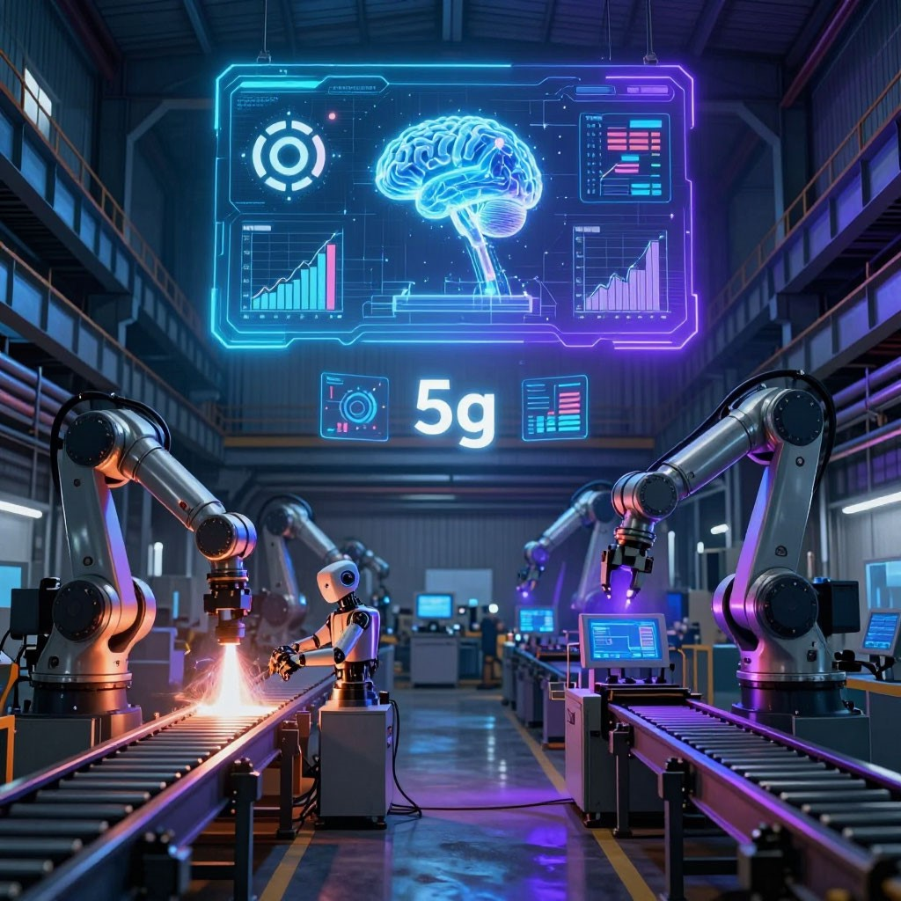
Компании, строящие инфраструктуру сейчас, получают конкурентное преимущество
Разрыв между лидерами и отстающими растет экспоненциально с каждым годом бездействия
70% проблем при внедрении – люди и процессы, так что выдыхаем☺

Slide 13
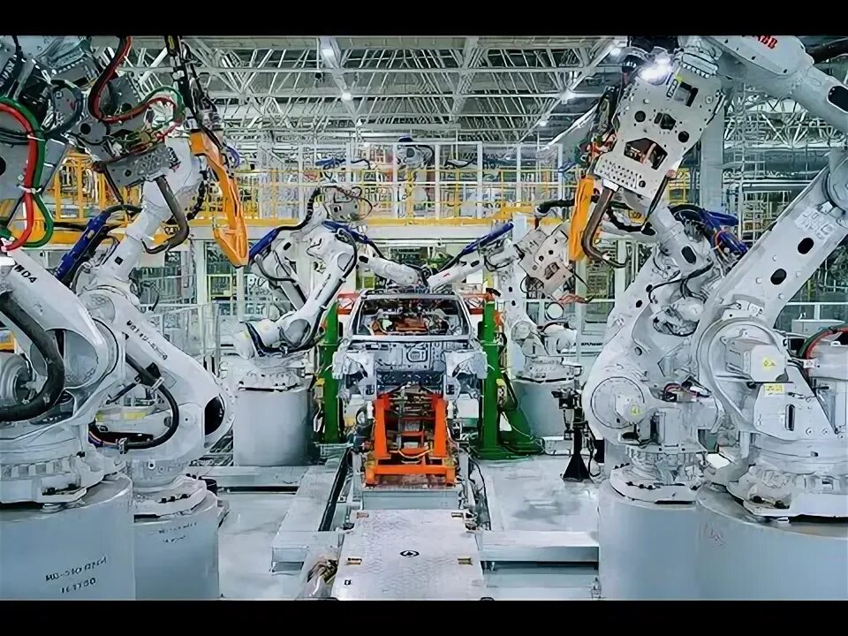
КИТАЙ – единственная страна, где связка 5G/AI/Robotics в масштабе целых отраслей
Инфраструктура — 2,3 млн 5G-станций (60% мировых), покрытие всех промышленных зон, несколько десятков тысяч (более 30 тыс.) частных 5G сетей
Масштабная индустриализация ~30% всей мировой промышленной продукции — больше, чем США, Германия и Япония вместе взятые.
Масштаб данных — 1,4 млрд потребителей и 10 млн производств генерируют беспрецедентный объём данных для обучения AI
Скорость внедрения — от пилота до масштабирования за 12–18 месяцев (в Европе и США — 3–5 лет)

Slide 14




ЧЕСТНАЯ РЕКОМЕНДАЦИЯ: Что делать если нет ресурсов и доступа к технологиям
Выжмите максимум из текущей парадигмы
Начните собирать данные
Пилотируйте точечно
Стройте архитектуру под будущее
Lean, теория ограничений, стандартизация процессов
Это даст вам 70–80% и создаст фундамент для следующего шага
Toyota доказала: культура и процессы — первичны
Даже без AI — начните оцифровывать процессы
Датчики, простая аналитика, дашборды
Данные — это топливо. Без топлива AI бесполезен.
Начните копить данные сейчас
Не нужно внедрять всё сразу
Один процесс, один AI-инструмент, один робот
Докажите эффект, масштабируйте
Любое решение сегодня должно быть совместимо с 5G/AI/Robotics завтра
Не создавайте технологический долг, который придётся сносить через 3 года
Выбирайте надежных партнеров с многолетним опытом и технологиями будущего
Notes:
Можно ли доехать из Москвы до Владивостока на лошади? Можно. Люди делали это веками. Но если рядом кто-то едет на поезде — вы не конкурируете. Вы путешествуете.
Проводная связь, ручная аналитика, классическая автоматизация — это хорошая лошадь. Она довезёт. Но 5G + AI + Robotics — это поезд. И он уже отходит от станции.

Slide 15





ПОДБЕРЁМ РЕШЕНИЯ
ДЛЯ ВАШИХ ЗАДАЧ
Павел Федосов
fedosov@mts.ru
8 985 971-09-10

